Slide 1


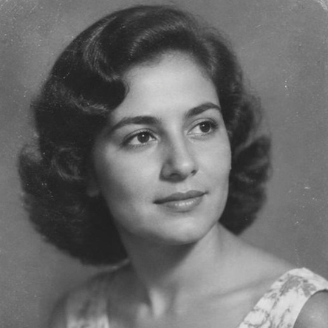

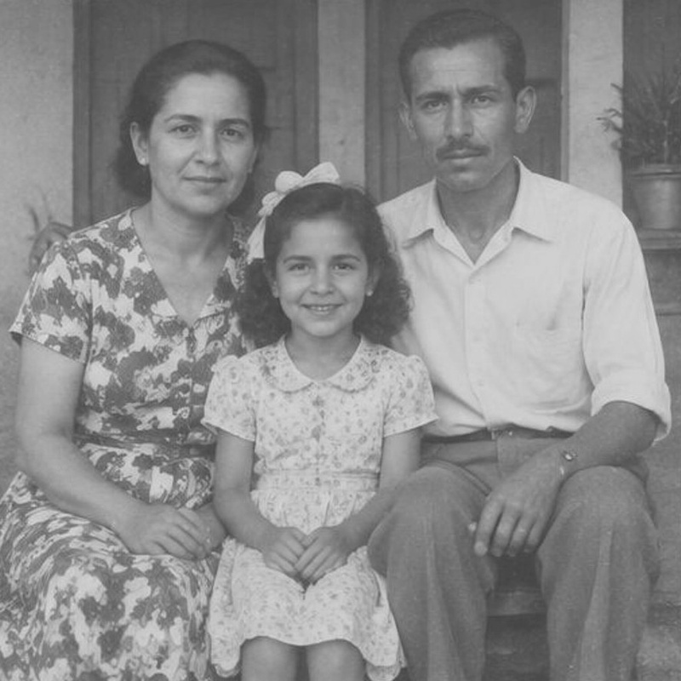



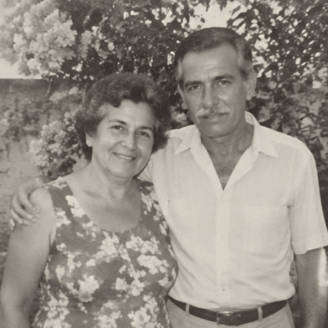
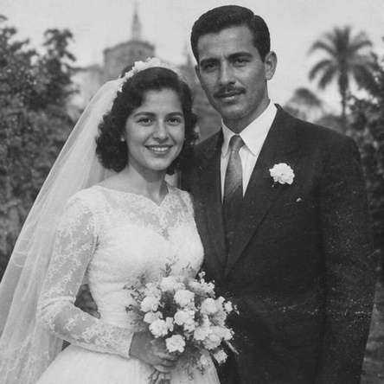

Sprint 3 · Projeto DemoDay · 2026
1955
Campinas, 1943
Memória Viva: um lugar para guardar fotos, receitas, músicas e as histórias por trás delas.
c. 1990
o casamento, 1957
Notes:
Slide de abertura. Fica na tela enquanto o grupo se posiciona. O Integrante 1 começa no próximo slide.
As 4 fotos são editáveis: clique na foto (dentro da moldura) e troque. A legenda à mão também é editável.

Slide 2
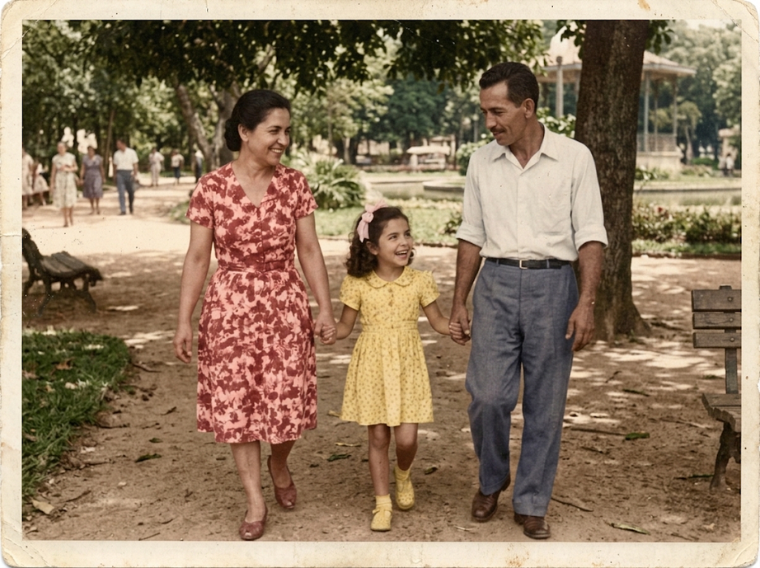

domingo, casa da avó
“Mãe, quem é essa?”
(verso em branco)
A mãe vira a foto. Atrás… nada.
xx/xx/xxxx
2
Notes:
INTEGRANTE 1 · Problema, o gancho (25s)
“Domingo, casa da avó.
A Sofia, nove anos, acha uma caixa de sapatos cheia de fotos e puxa uma: uma moça de vestido claro, segurando um bolo.
‘Mãe, quem é essa?’
A mãe vira a foto. Atrás… nada.
Ela olha de novo e responde: ‘Sabe que eu não sei, filha?’”
Pausa curta antes de “Atrás… nada.”
PASSAGEM: olhe para o Integrante 2, que entra com “Só que tinha alguém naquela casa que sabia.”
FOTO: troque pela foto escolhida (a moça com o bolo). A mesma foto volta no slide 11.

Slide 3
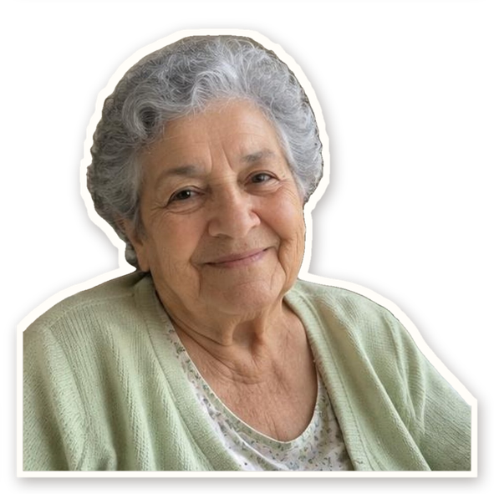


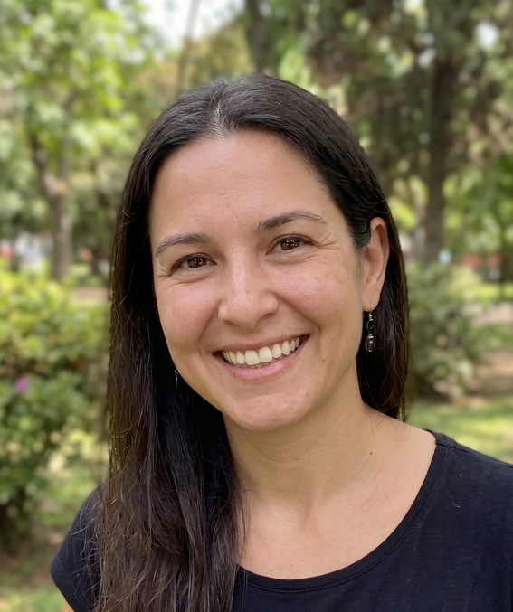
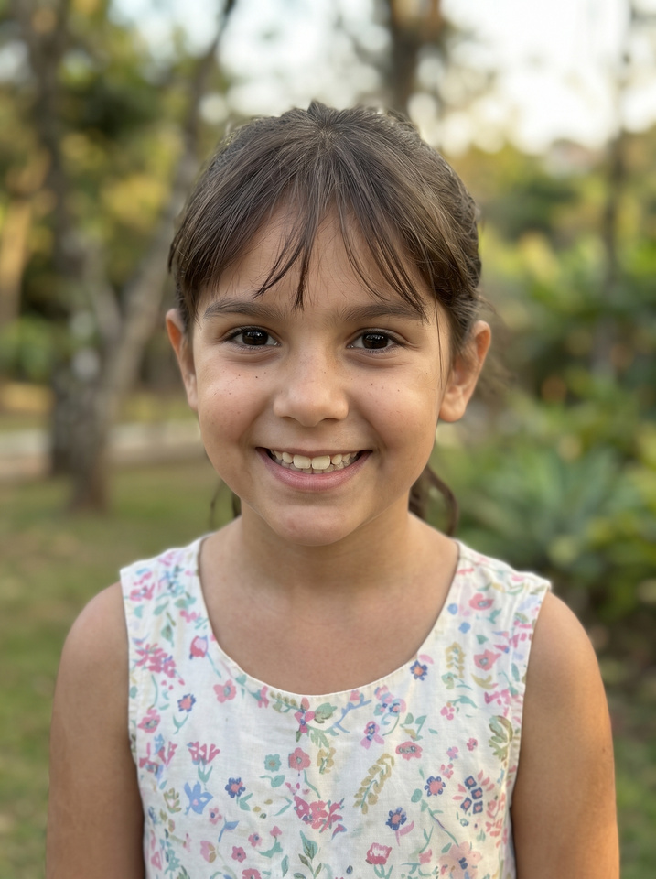
Uma família, três gerações
a mãe junta a família
a neta, procurando de onde veio
a avó
a mãe
a neta
Quem lembra
Quem organiza
Quem herda
Viveu as histórias e sabe quem está em cada foto.
Tem pouco tempo e muitas lembranças soltas.
Vai receber essas histórias e quer saber de onde veio.
Notes:
INTEGRANTE 3 · Público (20s)
“E isso não acontece só com a família da Sofia.
O Memória Viva foi pensado para três pessoas da mesma família:
quem lembra, como a dona Lurdes;
quem organiza, como a mãe da Sofia;
e quem vai herdar essas histórias, como a própria Sofia.”
PASSAGEM: “E os números mostram que a família da Sofia não é exceção.”

Slide 4
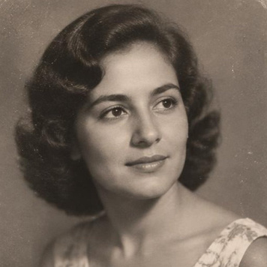





A foto fica. A história se perde.
o que a família lembra fica espalhado:
No celular
da filha
No WhatsApp
da família
Na memória
do tio
Num papel
na gaveta
E memória não tem backup.
Memória Viva · 01 o problema
3
Notes:
INTEGRANTE 2 · Problema, o que está em jogo (25s)
“Só que tinha alguém naquela casa que sabia: a dona Lurdes, 82 anos, vendo novela na sala.
E esse é o problema. A gente nunca guardou tanta foto: no celular, na nuvem, no grupo da família.
Mas tudo isso guarda o arquivo. A história por trás dele continua só na cabeça de quem viveu.
E memória não tem backup.”
PASSAGEM: “E isso não acontece só com a família da Sofia.”
Se passar de 4 minutos, corte primeiro “vendo novela na sala”.

Slide 5

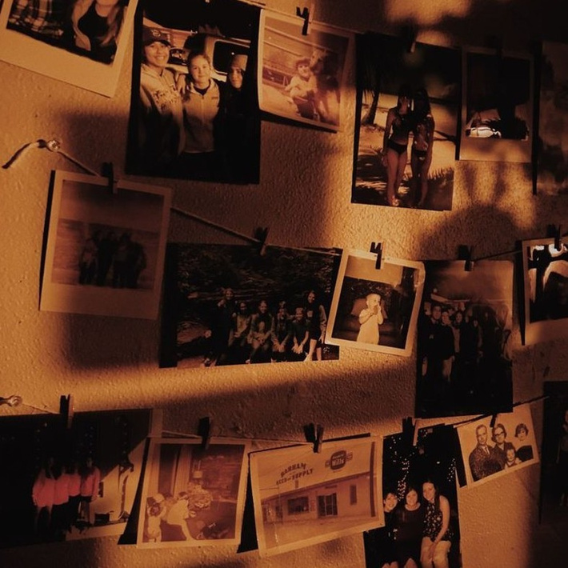


Existe vontade. Falta um caminho.
sabem o nome dos quatro avós
querem conhecer mais a história da família
Ancestry/OnePoll · 2.113 adultos nos EUA · março de 2022
lembra?
Lembrar junto aproxima.
Fotos e músicas puxam conversa entre gerações. Isso tem nome: reminiscência.
quem são todos esses?
Notes:
INTEGRANTE 4 · Evidências (25s)
“E os números mostram que a família da Sofia não é exceção.
Uma pesquisa da Ancestry com a OnePoll, feita nos Estados Unidos, mostrou que só 47% das pessoas sabem o nome dos quatro avós. Menos da metade.
Mas 66% disseram que gostariam de conhecer mais a história da família.
Ou seja: a vontade existe. O que falta é um jeito de guardar essas histórias.”
Digam “nos Estados Unidos”. A pesquisa é de março de 2022 (o brand book diz 2019; o certo é 2022).
PASSAGEM: “Foi daí que nasceu o Memória Viva.”
Se passar de 4 minutos, corte “Menos da metade.”

Slide 6
foi daí que nasceu o Memória Viva
E se essa foto pudesse contar?
Guardamos o que está por trás da foto.
quem são?
Foto
Vídeo
Áudio
Receita
Cada lembrança com quem, onde, quando e por quê.
Notes:
INTEGRANTE 5 · Proposta de valor (20s)
“Foi daí que nasceu o Memória Viva.
E se essa foto pudesse contar? (pausa)
A gente não quer ser mais um lugar para guardar foto. Quer ser o lugar que guarda o que está por trás dela.
Foto, vídeo, áudio e receita, cada um com quem, onde, quando e por quê.”

Slide 7
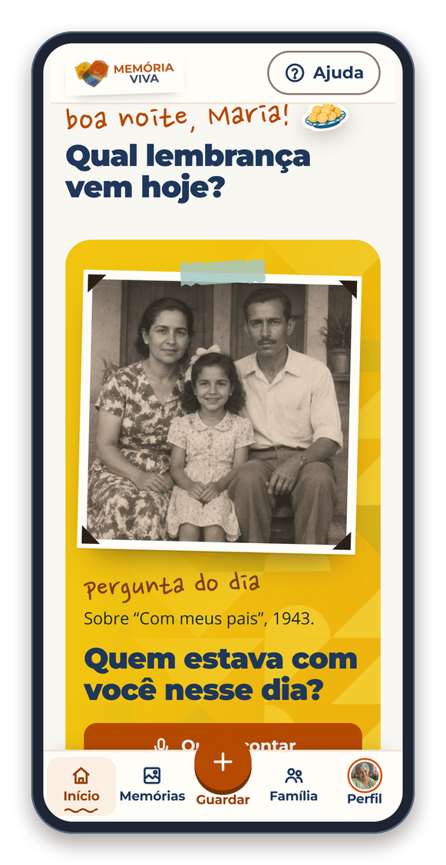
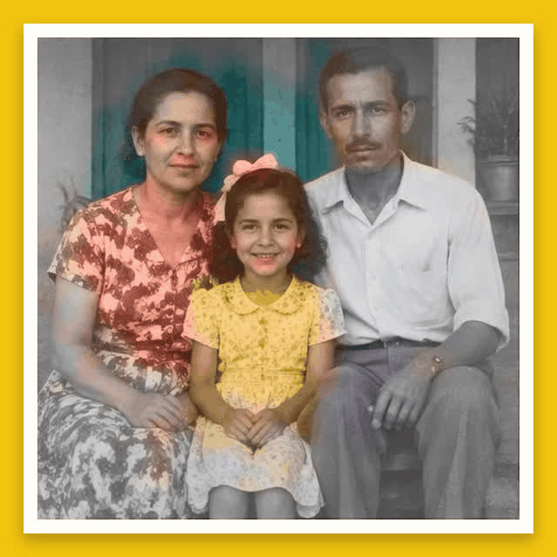




A memória ganha contexto e cor.
Quem está na foto
Onde e quando
A história, contada por quem viveu
com os pais · Campinas, 1943
no app, ela vira a pergunta do dia
Notes:
INTEGRANTE 5 (continuação) ou INTEGRANTE 6 · A solução
“No Memória Viva, a foto ganha contexto: quem está nela, onde e quando foi, e a história contada por quem viveu.
E no app ela vira a pergunta do dia, para a família lembrar junto.”
Este slide e o próximo não estavam no roteiro v4: dividam o tempo para não passar de 4 minutos.

Slide 8

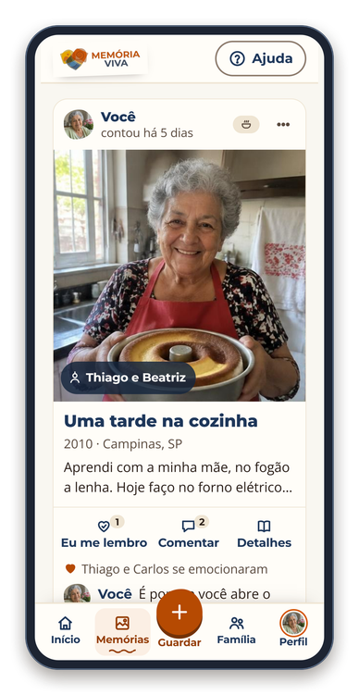
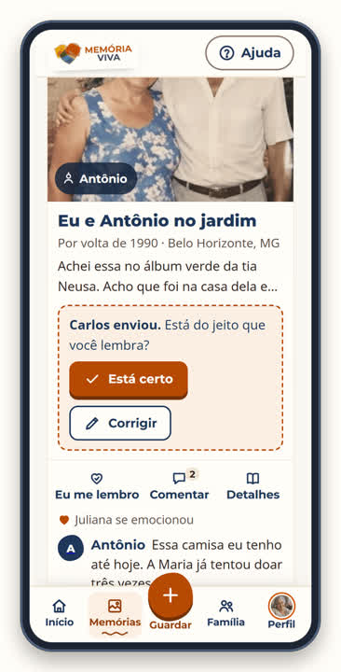
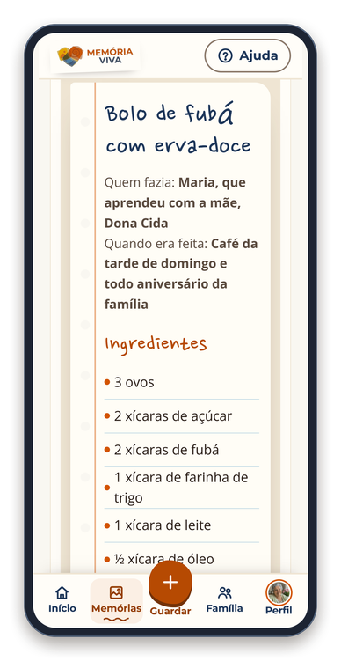

Do registro à conversa em família
1
Registrar
2
Dar contexto
3
Organizar
4
Revisitar
5
Conectar
passos 1 e 2 →
passos 3 e 4 →
passo 5 →
Iniciar uma conversa
Construir uma história juntos
Passar um saber adiante
Uma foto, uma pergunta por dia.
Cada um completa o que lembra.
A receita fica para os netos.
Notes:
INTEGRANTE 6 · Como funciona (abre a demonstração)
“A jornada é simples: registrar, dar contexto, organizar, revisitar e conectar.
Os dois primeiros passos começam uma conversa. Os dois do meio constroem a história juntos. E o último passa um saber adiante.
E o melhor jeito de explicar é mostrando.”
PASSAGEM: “é mostrando” é a deixa para abrir o app.

Slide 9
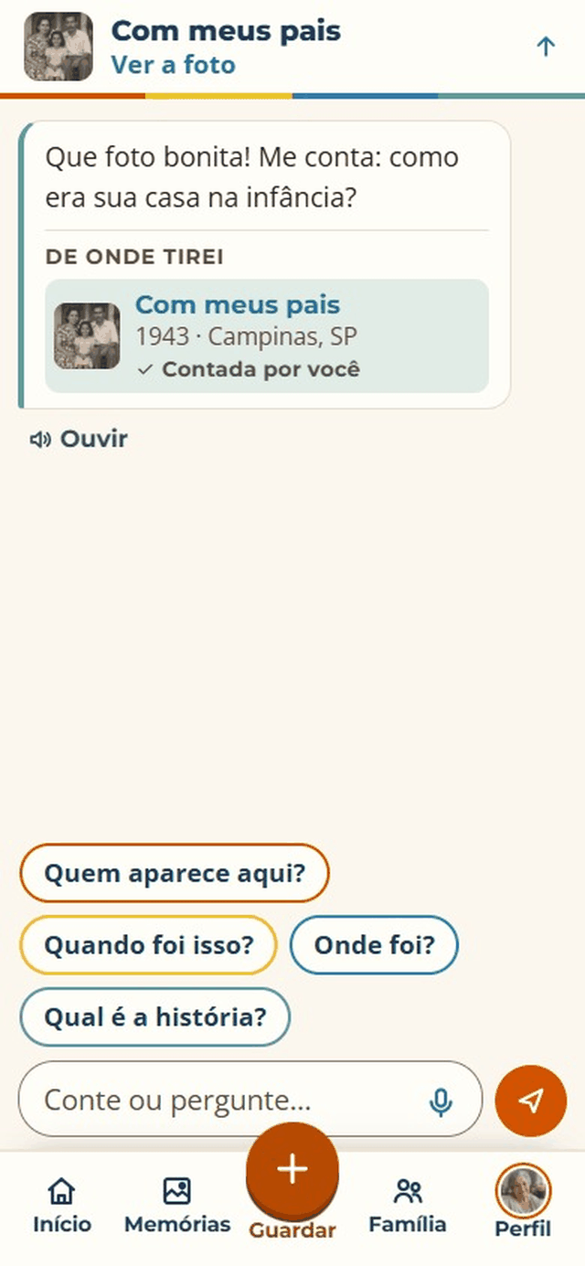
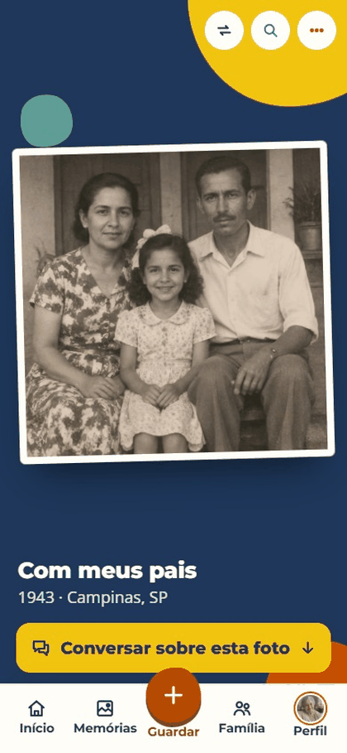
O DIFERENCIAL · AGENTE DE REMINISCÊNCIA
Três perguntas, e a foto vira história
1
Como era sua casa na infância?
→ a casinha perto da estação da Mogiana
2
Quem preparava aquela receita especial?
→ a mãe, o bolo de fubá no fogão a lenha
3
Qual lembrança mais marcou sua juventude?
→ o dia do casamento, em 1957
Uma pergunta de cada vez: o relato fica mais rico, e os detalhes que seriam esquecidos ficam guardados com a foto.
a foto…
…vira conversa com a IA
Notes:
INTEGRANTE 5 · O diferencial: nosso agente (40s)
“E é aqui que entra um dos nossos principais diferenciais: o nosso agente de reminiscência.
Ele utiliza perguntas orientadas para estimular a memória e ajudar o usuário a resgatar detalhes de suas experiências.
Por exemplo: ‘Como era sua casa na infância?’, ‘Quem preparava aquela receita especial?’ ou ‘Qual lembrança mais marcou sua juventude?’
Assim, conseguimos enriquecer os relatos e registrar detalhes que talvez fossem esquecidos.”
Na tela: a conversa de verdade no app (Conversar com a IA). Ao dizer cada pergunta, aponte para ela à esquerda; o detalhe em laranja é o que a resposta resgatou.

Slide 10
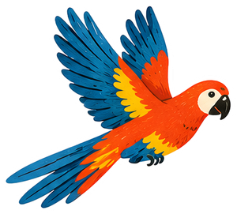
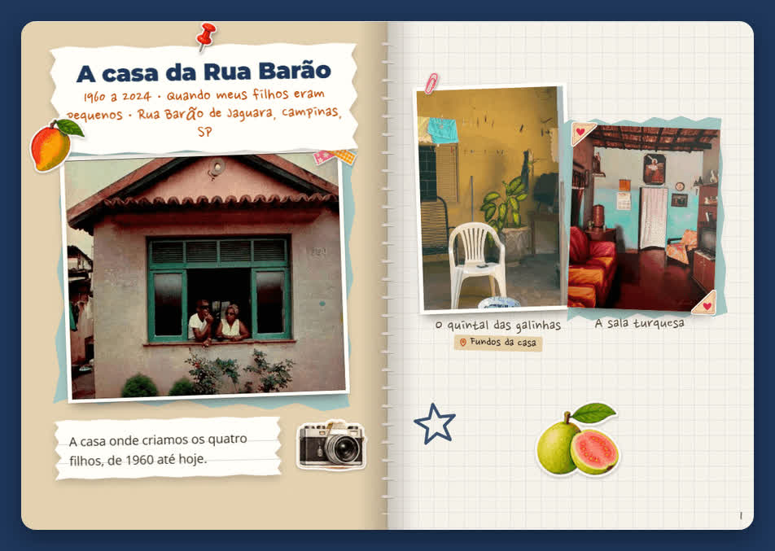
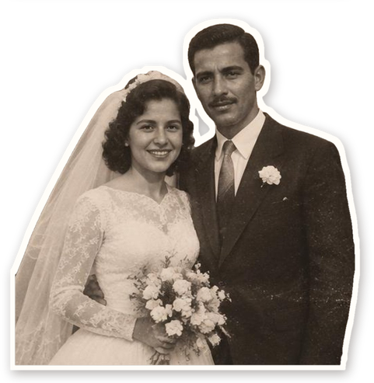
08 · por que o Memória Viva
Benefícios
1
Cada lembrança tem contexto
O menu guarda quem, onde, quando e por quê.
2
Ajuda quem trava ao lembrar
O agente faz uma pergunta de cada vez.
3
Ponte entre gerações
A avó conta. A neta descobre. A família confirma.
Álbum
Nuvem
WhatsApp
A gente guarda a história.
o álbum, de novo nas mãos
guardam o arquivo.
10
Notes:
INTEGRANTE 7 · Diferenciais (20s)
“O que vocês viram tem duas coisas que álbum, nuvem e WhatsApp não fazem.
Primeiro, o menu de contexto: cada lembrança carrega a própria história.
Segundo, o agente de reminiscência: ele ajuda quem trava na hora de lembrar, com uma pergunta de cada vez.
Eles guardam o arquivo. A gente ajuda a família a contar a história.”
PASSAGEM: avance para a foto de volta. O Integrante 8 entra.

Slide 11

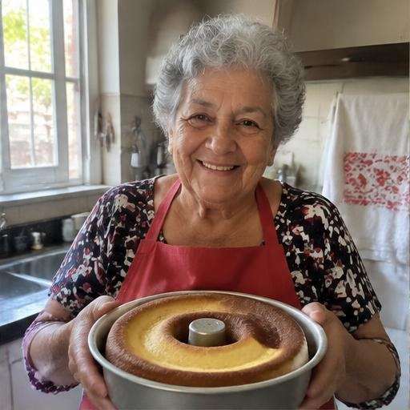
lembram da foto?
Agora ela tem nome, voz e receita.
● Seu Zeca
RECEITA VINCULADA
Bolo de fubá com erva-doce
de Dona Cida para a Maria
3 ovos
2 xícaras de açúcar
2 xícaras de fubá
1 xícara de leite
1 colher de sopa de erva-doce
forno quente, uns 40 minutos
café da tarde de domingo e todo aniversário da família
● Dona Cida
● Maria
o mesmo bolo, 2010
eu com a mãe, Dona Cida, e o pai, Seu Zeca
segredo: não abrir o forno antes dos 30 minutos
Ouvir a Maria contar
Uma foto solta virou uma lembrança com contexto.
Notes:
INTEGRANTE 8 · Encerramento, parte 1: retomar o problema e o benefício demonstrado
“Lembram da foto que ninguém sabia quem era? Agora ela tem nome: é a Maria, com a mãe, Dona Cida, e o pai, Seu Zeca.
Tem a voz dela, contando essa história.
E tem receita: o bolo de fubá com erva-doce que a Dona Cida ensinou, e que a Maria faz até hoje.
Foi isso que a gente mostrou hoje: o Memória Viva transforma uma foto solta em uma lembrança com contexto. E a receita fica para os netos.”
FOTO: a mesma do slide 2. Nomes, receita e a foto com o bolo vêm da conta de demonstração do app (Maria).

Slide 12



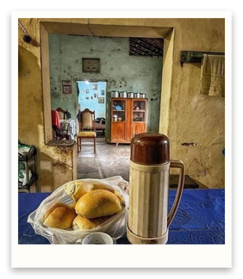
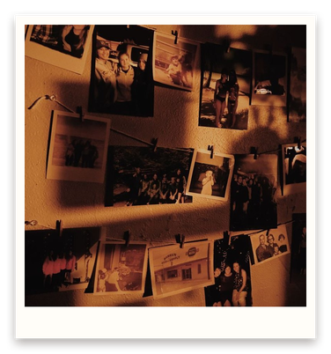
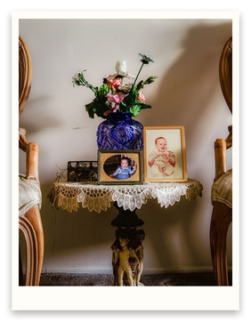



09 · onde estamos
Próximos passos
Concluído
Em andamento
Planejado
Protótipo navegável
Banco de dados
Teste com usuários
Identidade visual
Conversa com a IA
Contas da família
Autoria e edição
Pesquisa × hipóteses
Dossiê final
Notes:
(≈25 s) Onde estamos. Concluído: o protótipo navegável com as telas centrais, a identidade visual e a autoria com editar e excluir. Em andamento: o banco de dados, onde faltam coleção, conexões e permissões; a conversa com a IA, cujo contexto já está pronto; e a jornada separando pesquisa de hipótese. Planejado: testar o protótipo com outra equipe, contas e compartilhamento da família, e o fechamento com retrospectiva e dossiê.
11

Slide 13
antes de ir…
Conta pra gente o que achou.
cole o QR code aqui
Aponte a câmera para o QR code. Leva um minuto.
[link da pesquisa]
Notes:
Slide de feedback: fica na tela durante as perguntas.
Troquem o quadro tracejado pelo QR code da pesquisa e o texto entre colchetes pelo link curto.

